Slide 1
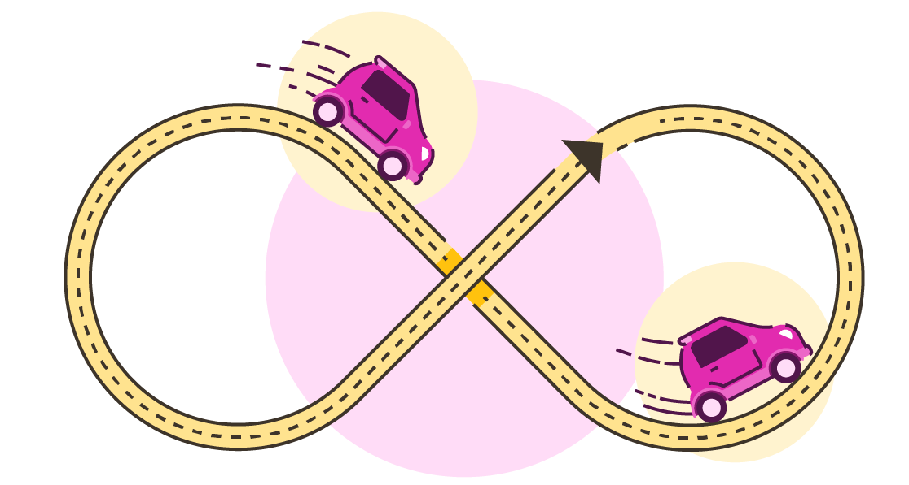

Анимационни ефекти и времетраене на слайд
Проект "Отворено учебно съдържание по програмиране и ИТ", СофтУни Фондация
Компютърно моделиране и ИТ
https://github.com/BG-IT-Edu
6 клас

Slide 2

Съдържание
͏͏Анимационни ефекти на елемент от слайд
͏Анимационни ефекти при преход между слайдове
2
Notes:
2

Slide 3

͏͏Анимационни ефекти на елемент от слайд

Slide 4

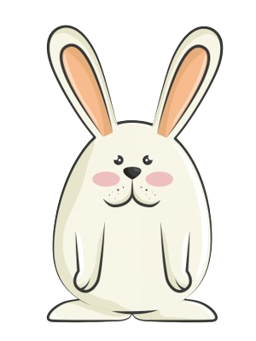

Анимационни ефекти на елементи от слайд
Обектите на един слай могат да се появяват по различно време в него или да изменят положението си
Тези движения се означават като използване на анимационни ефекти

Slide 5
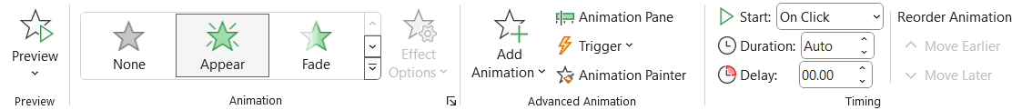
Използване на анимация
За да използвате анимация върху даден елемент от слайда, е необходимо той да бъде маркиран
Анимационните ефекти се избират от панела Animation (Анимация) от менюто Animations (Анимации)
Повече анимационни ефекти може да намерите от бутона [Add Animation] (Добавяне на анимации)

Slide 6
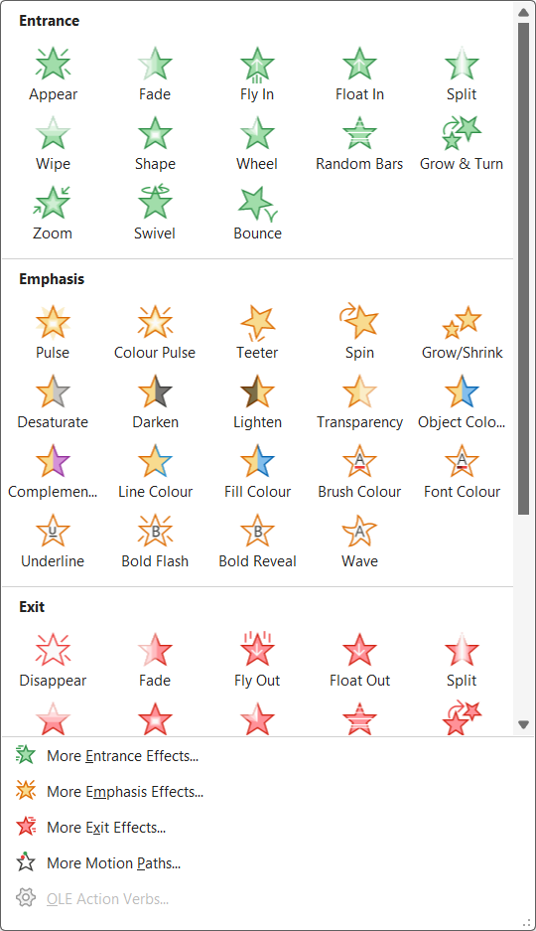
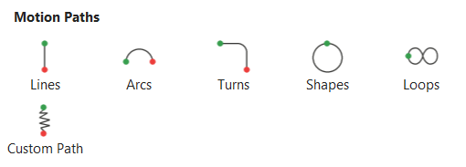
Add Animation
Като изберете бутона [Add Animation] се отваря меню, в което ефектите са събрани в четири групи:
͏Entrance (въвеждащи)
͏Emphasis (акцентиращи)
͏Exit (завършващи)
͏Motion paths (траектории на движение)

Slide 7
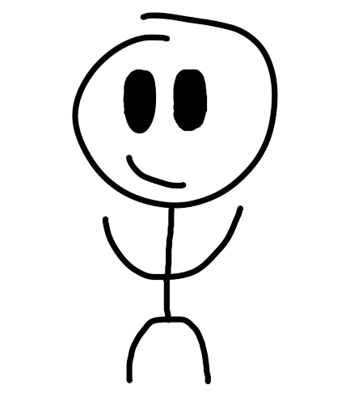
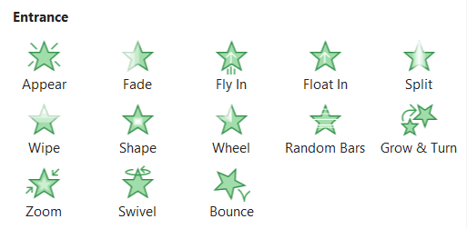
Entrance
При въвеждащите ефекти обектите се появяват отвън на слайда и се движат към мястото си в него

Slide 8
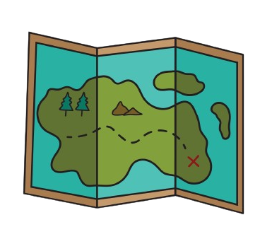
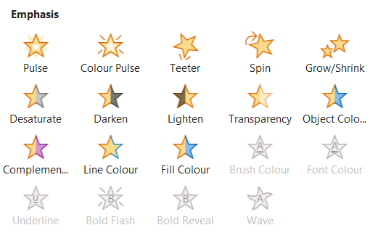
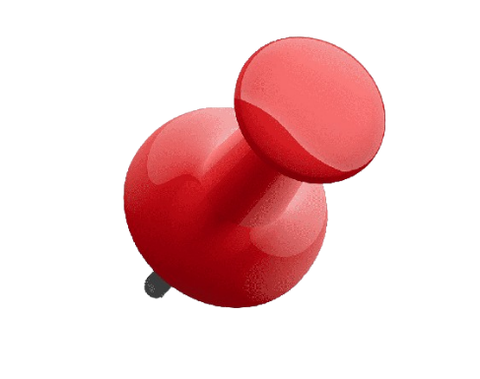
Emphasis
При акцентиращите ефекти обектите се акцентират с цел привличане на вниманието

Slide 9
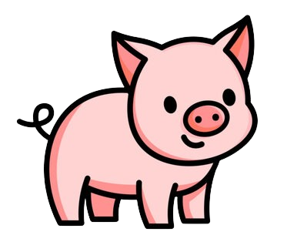
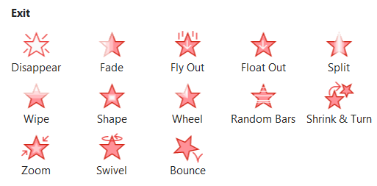
Exit
При завършващите ефекти обектите се движат от мястото си в слайда към външната му част

Slide 10
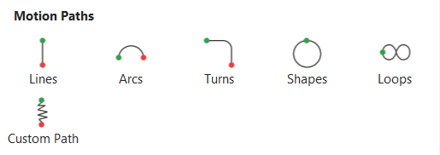
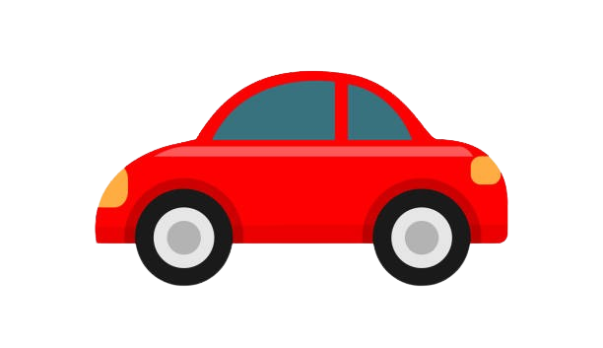
Motion paths
Анимираните обекти се движат по предварително зададена траектория

Slide 11
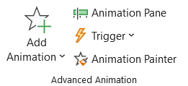
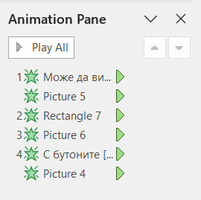
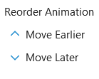
Ред на анимационните ефекти
Анимационните ефекти на отделните елементи се номерират в реда на поставянето им в слайда
Може да видите техния ред от бутона [Animation Pane] (Панел за анимация)
С бутоните [Move Earlier] (Премести по-рано) и [Move Later] (Премести по-късно) може да променяте реда на показване на различните анимации

Slide 12

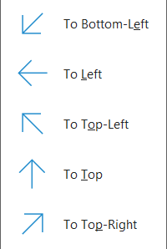
Effect Options
От падащото менюто Effect Options (Опции за ефект) може да настройвате допълнителни характеристики на анамационния ефект
Характеристиките зависят от избрания ефект

Slide 13
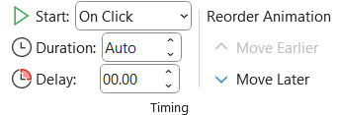
Timing
От панела Timing (Време) се задават времеви настройки на анимирането:
͏Start (Начало)
От падащата кутия се избира начинът на стартиране на анимационните ефекти
͏Duration (Времетраене)
От числовата кутия се задава
времетраенето на анимационния ефект
͏Delay (Закъснение)
От числовата кутия се задава закъснението, с което да се появи следващият ефект

Slide 14
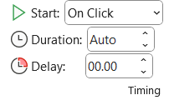

Start
Опциите на падащта кутия Start са:
͏On Click (При щракване)
Стартира анимацията след щракване с мишката
͏With Previous (С предишния)
Стартира анимацията с предишната
͏After Previous (След предишния)
Стартира анимацията след предишната

Slide 15
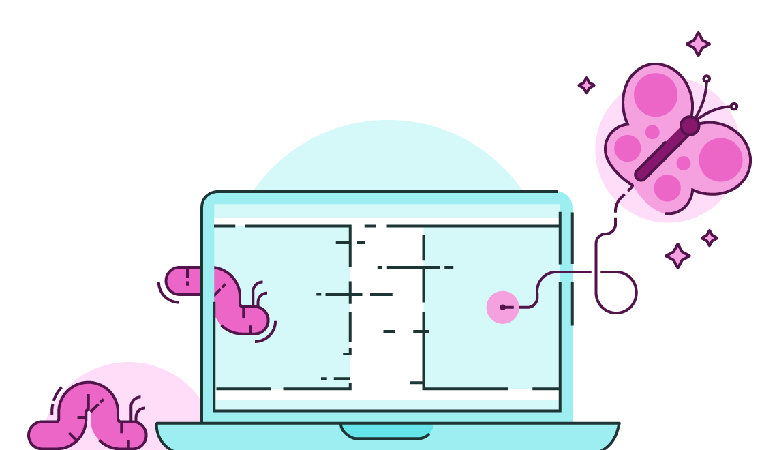
͏Анимационни ефекти при преход между слайдове

Slide 16
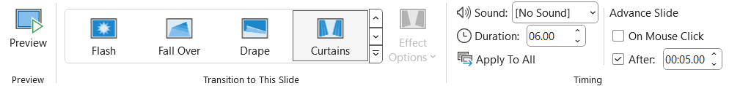
͏Анимационни ефекти между слайдове
Преходите между слайдовете са подобни на анимационните ефекти на елементи от слайд
Анимациите между слайдовете са начина на появяване на слайд в презентация
Преходите се задават и настройват от менюто Transition

Slide 17
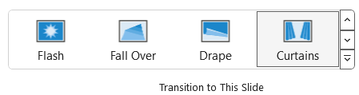
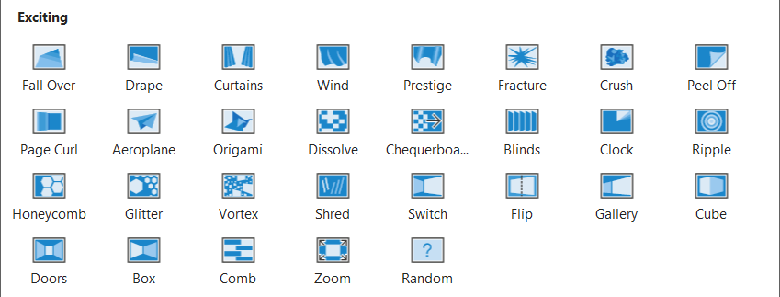
Преходи между слайдове
Преходите между слайдовете се задават от панела Transition to This Slide

Slide 18

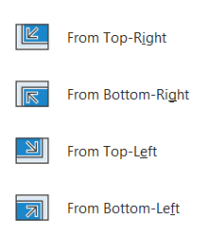
Effect Options
Както и при анимациите при елементи, можете да настройвате допълнителни характеристики на прехода от падащото менюто Effect Options (Опции за ефект)
Характеристиките зависят от избрания ефект

Slide 19
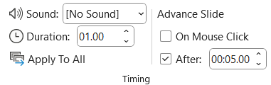
Timing
От панела Timing (Време) се задават времеви и звукови настройки на прехода:
͏Sound (Звук)
От падащата кутия може да
изберете звук при прехода
͏Duration (Времетраене)
От числовата кутия се задава времетраенето на прехода
͏Advance Slide (Премини към следващ слайд)
От опциите се задава начина за преминаване към следващ слайд

Slide 20
Advance Slide
Опциите на падащта кутия Advance Slide са:
͏On Mouse Click (При щракване с мишката)
Слайдът преминава към следващия, когато щракнем с мишката
͏After (След)
Преминава към следващия слайд след толкова време, колкото изпишем в числовата кутия

Slide 21
Какво научихме днес?
Анимационен ефект – поява по различно време или изменение на обектите, които се съдържат в един слайд, или при преход между слайдове
Видове анимационни ефекти:
Entrance (въвеждащи)
͏Emphasis (акцентиращи)
͏Exit (завършващи)
͏Motion paths (траектории на движение)
…
…
…

Slide 22
Въпроси?
Проект "Отворено учебно съдържание по програмиране и ИТ", СофтУни Фондация (лиценз CC-BY-NC-SA)
Notes:
22

Slide 23


Лиценз
Този курс (презентации, примери, демонстрационен код, упражнения, домашни, видео и други активи) представлява свободно учебно съдържание и се разпространява под свободен лиценз CC-BY-NC-SA
Проект "Отворено учебно съдържание по програмиране и ИТ" към Фондация "Софтуерен университет":
https://github.com/BG-IT-Edu
Notes:
23

